Slide 1
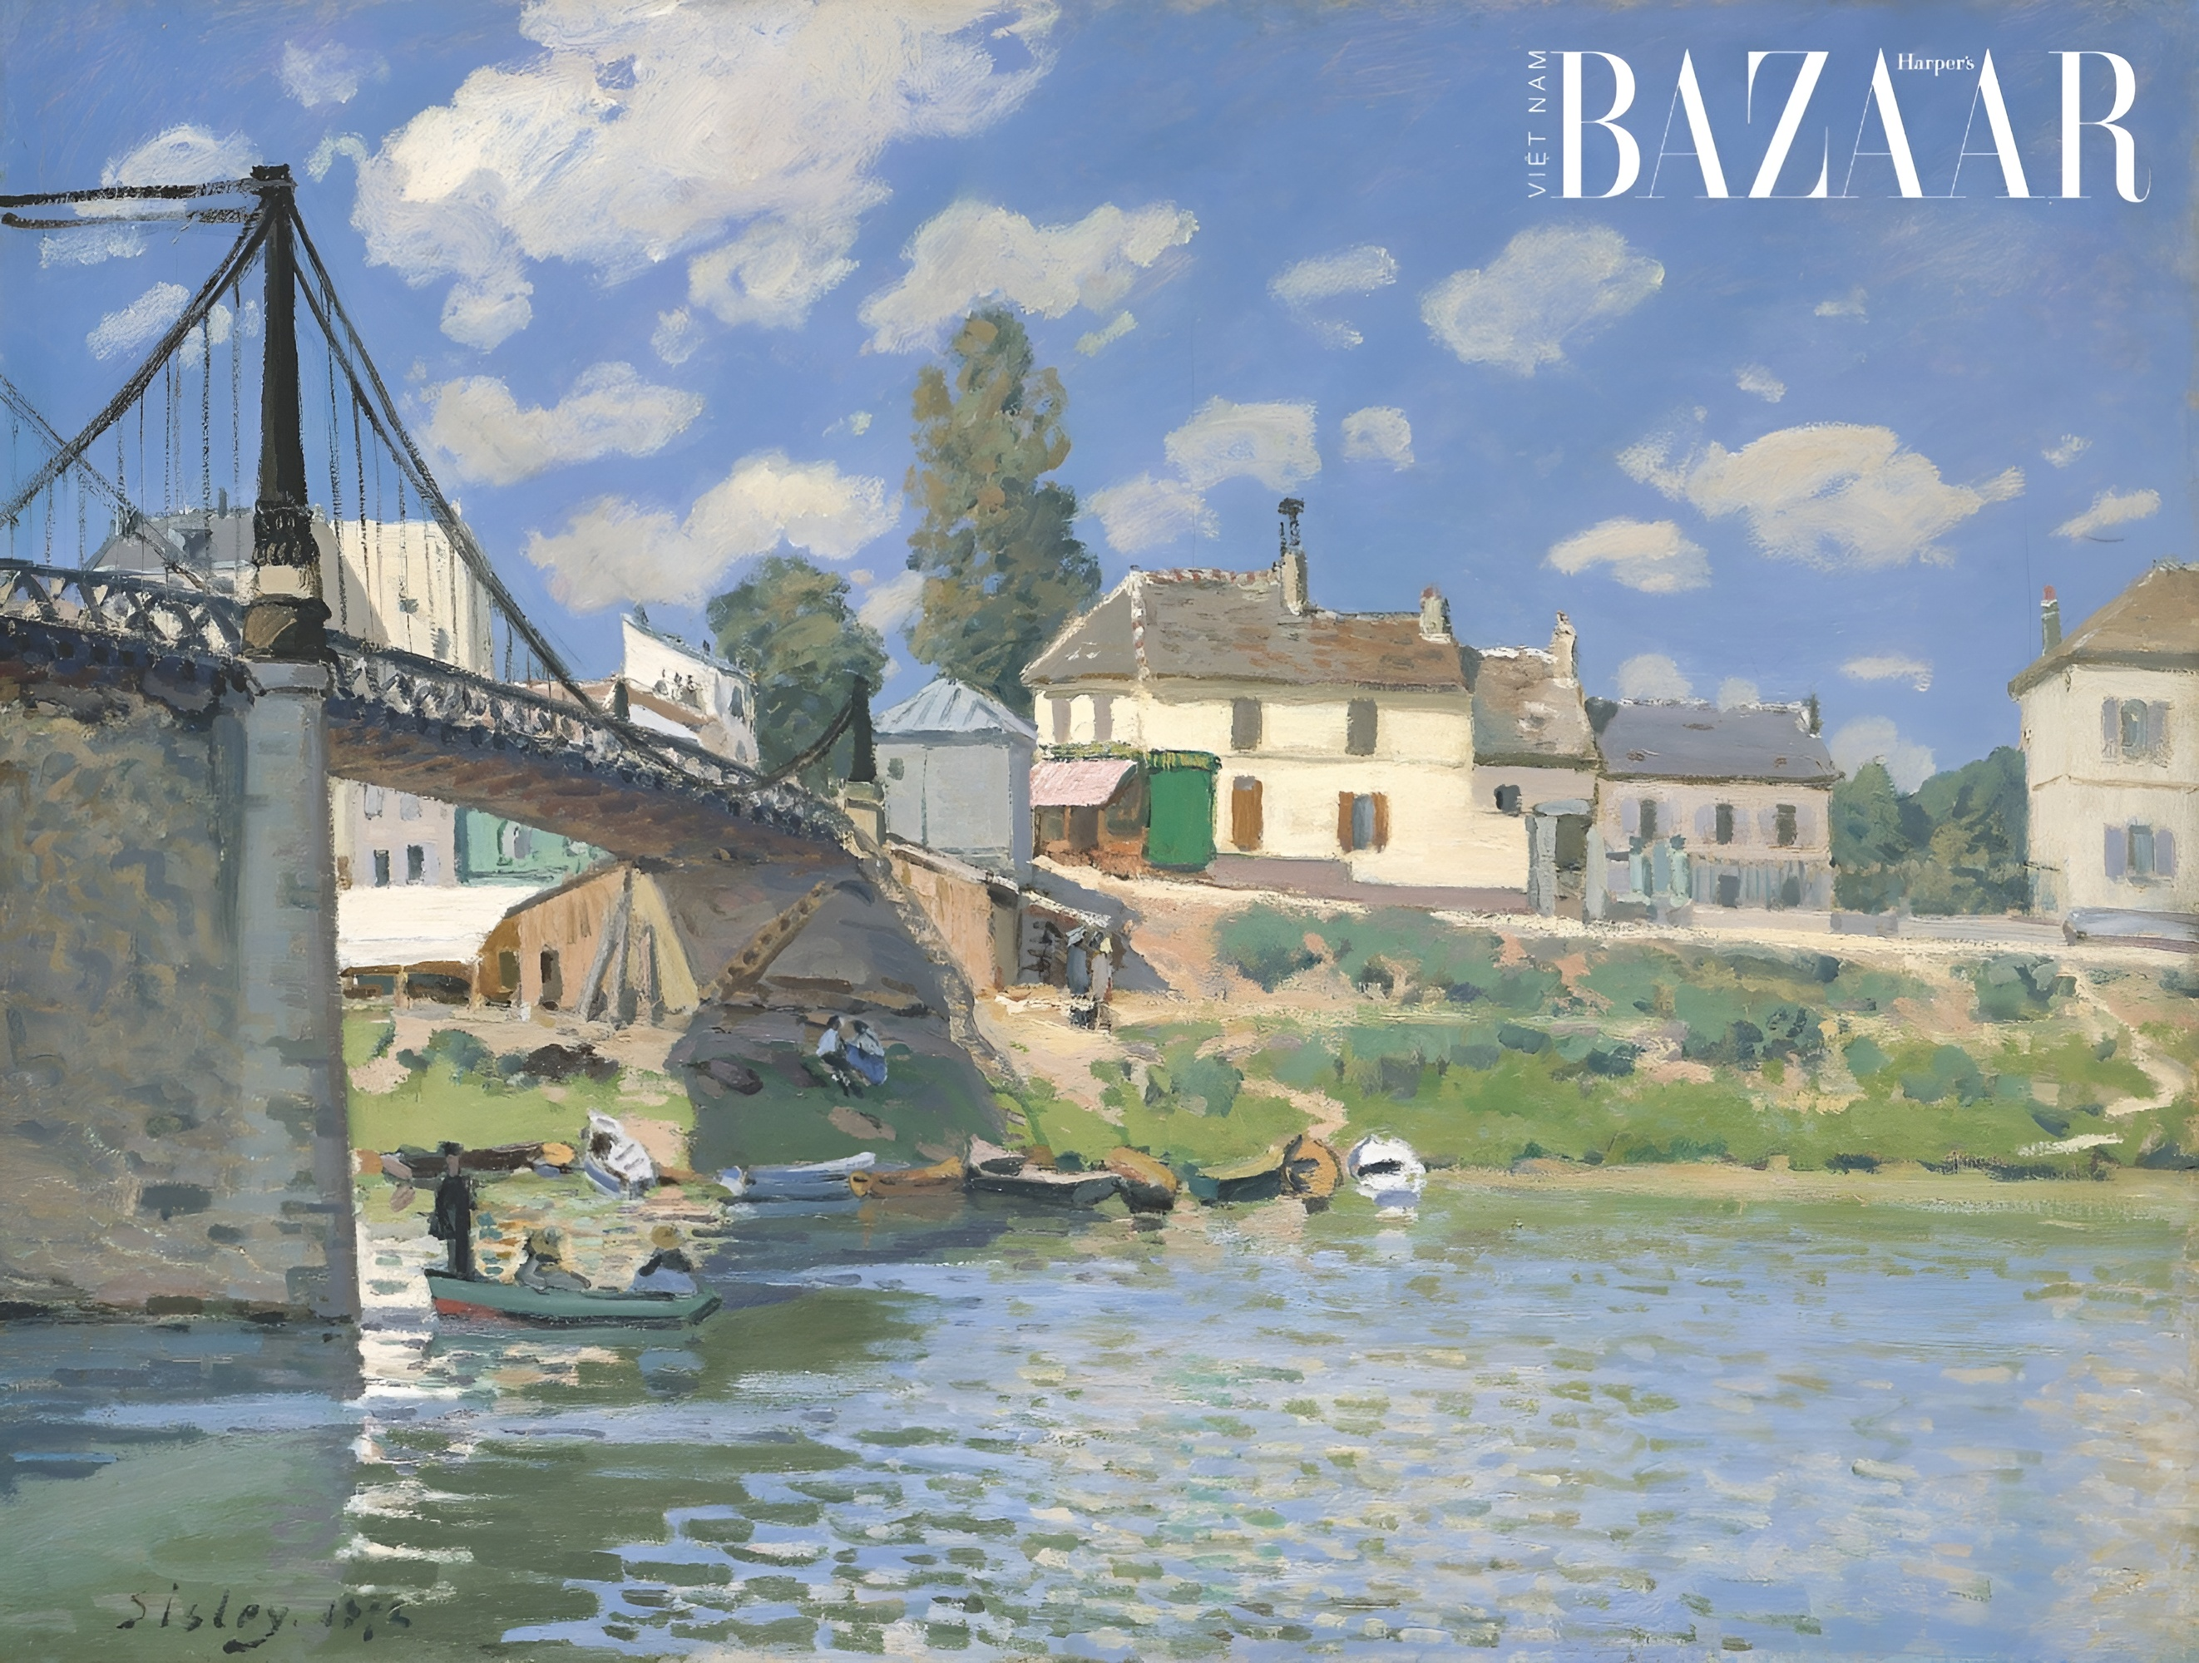
CHÀO MỪNG CÁC EM ĐẾN VỚI BÀI HỌC!
| MĨ THUẬT |

Slide 2
PHẦN 1.
QUAN SÁT – NHẬN THỨC
VỀ TRANH CỦA HỌA SĨ

Slide 3

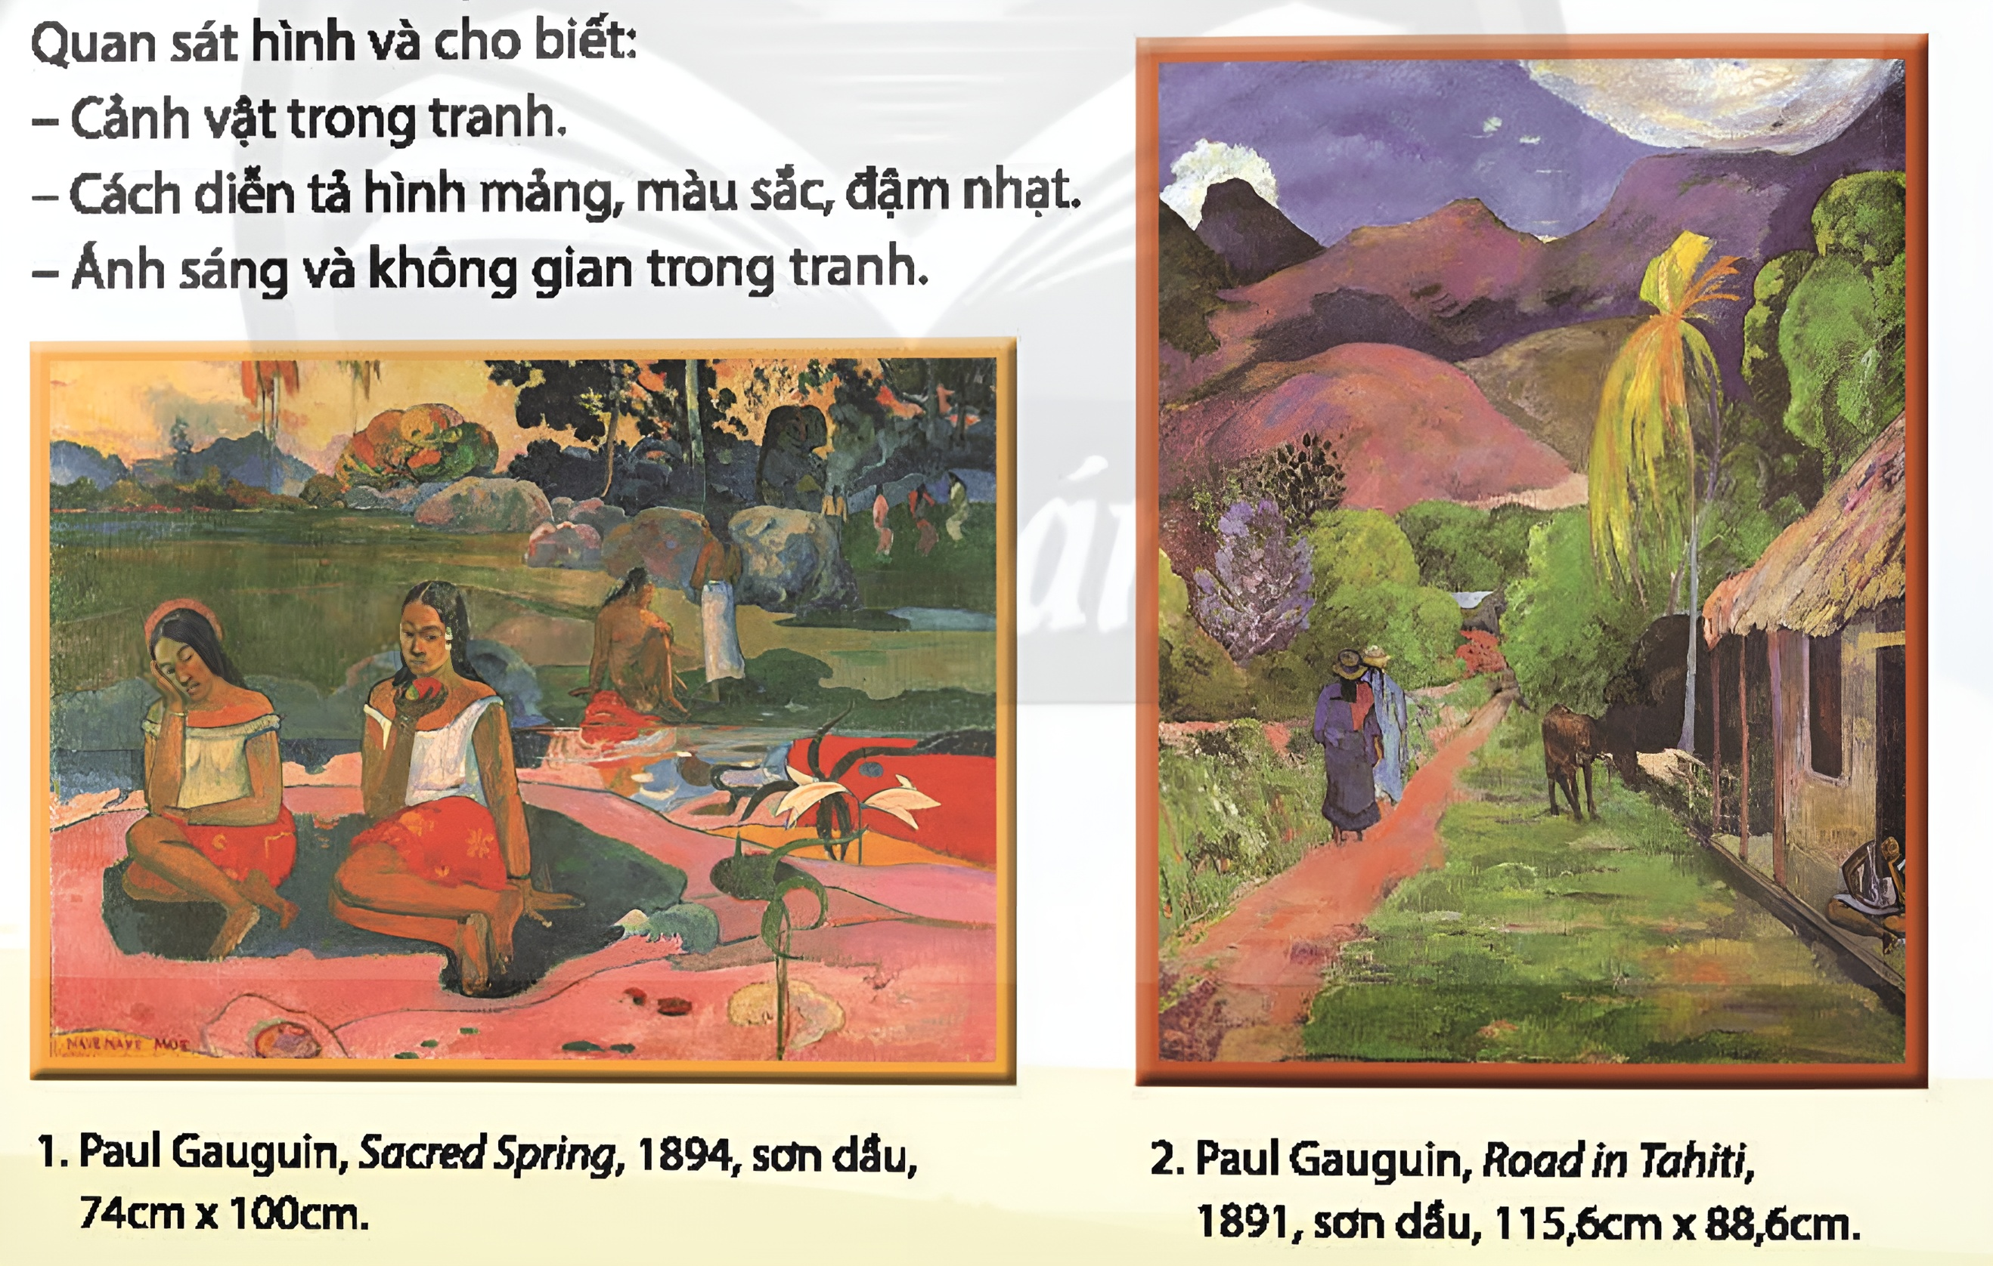

Quan sát hình ảnh
Phân tích về:
Cảnh vật trong tranh.
Cách diễn tả hình mảng, màu sắc, đậm nhạt.
Ánh sáng và không gian trong tranh.

Slide 4

Hai bức tranh vẽ về con người và cảnh vật trên đảo Tahiti.
Bức tranh thể hiện
Màu sắc nguyên tươi, rực rỡ
+
Đầy chất tượng trưng và biểu cảm

Slide 5
BÀI 1. THIÊN NHIÊN TRONG TRANH CỦA HỌA SĨ PAUL GAUGUIN
CHỦ ĐỀ
NGHỆ THUẬT HIỆN ĐẠI THẾ GIỚI

Slide 6
NỘI DUNG BÀI HỌC
01
03
02
04
Quan sát – nhận thức về tranh của họa sĩ
Vẽ tranh theo tác phẩm của họa sĩ Paul Gauguin
Cách vẽ tranh theo tác phẩm của nghệ sĩ
Tìm hiểu tác phẩm hội họa của trường phái Ấn tượng

Slide 7
PHẦN 2.
CÁCH VẼ TRANH THEO
TÁC PHẨM CỦA NGHỆ SĨ

Slide 8
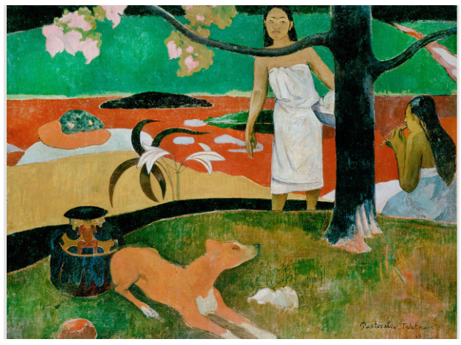

Tác phẩm mẫu
Paul Gauguin, Tahitian Pastorale
1898, sơn dầu, 87cm x 113cm

Slide 9
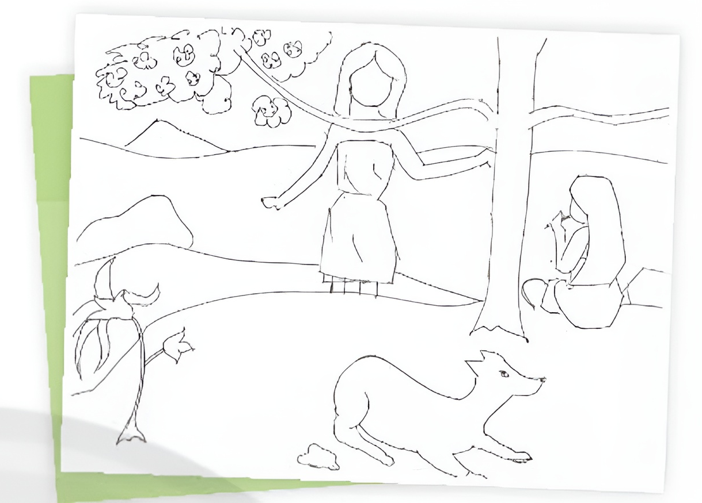
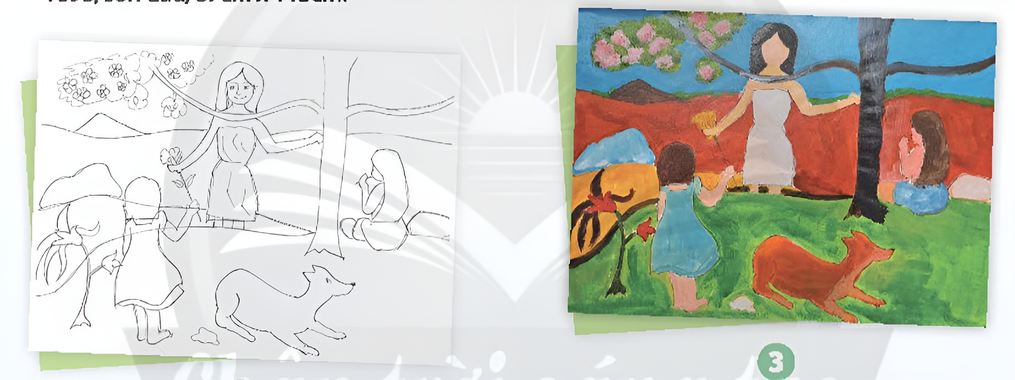
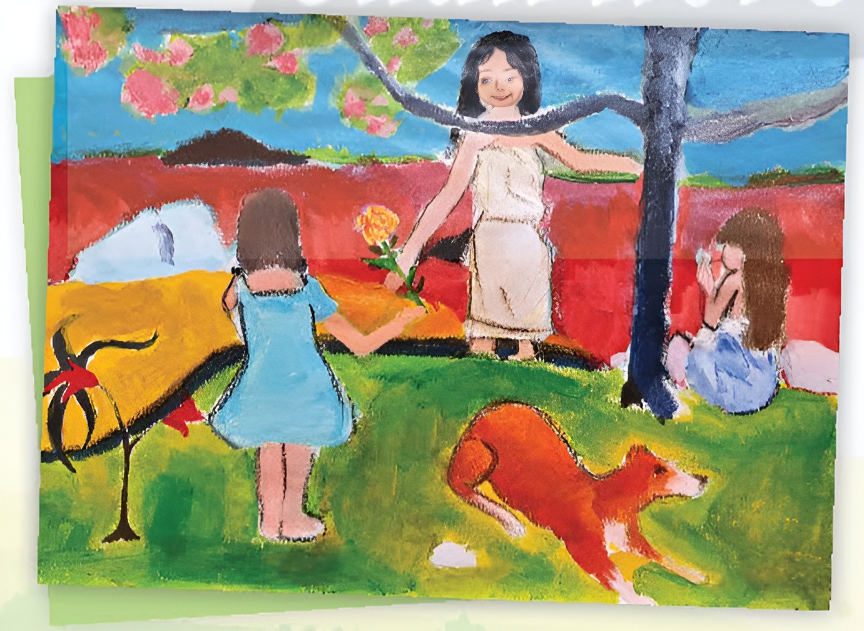
Quan sát tranh và thực hiện yêu cầu
Để vẽ tranh theo tác phẩm của họa sĩ thì cần bao nhiêu bước?
Vẽ thêm nhân vật mới cho bức tranh được thực hiện ở bước thứ mấy?
Vẽ màu cho bức tranh được thực hiện như thế nào?
1
2
4

Slide 10
Các bước thực hiện sản phẩm mĩ thuật
1
2
Vẽ phác hình dựa theo cảnh vật trong tranh mẫu.
Vẽ nhân vật mới cho bức tranh.

Slide 11
Các bước thực hiện sản phẩm mĩ thuật
3
4
Vẽ màu khái quát theo đậm nhạt của tranh mẫu.
Vẽ màu chi tiết cho cảnh vật chính. Hoàn thiện và đặt tên mới cho tranh

Slide 12
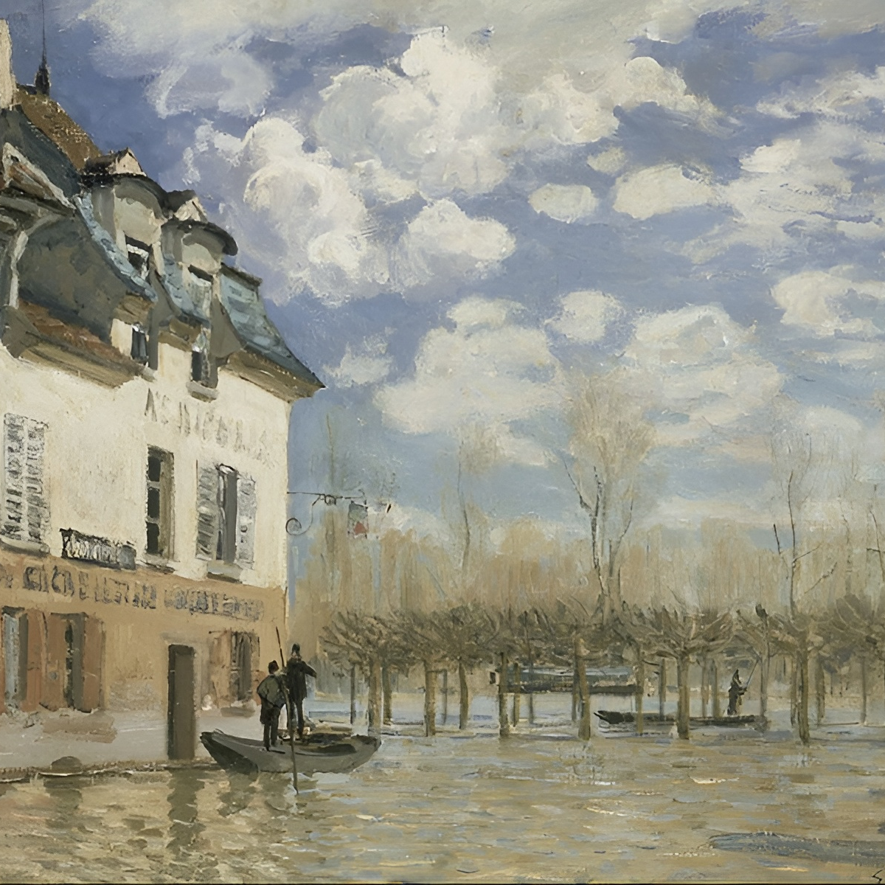
KẾT LUẬN
Thay đổi hình ảnh nhân vật của tranh mẫu có thể tạo được ý tưởng mới cho bức tranh theo phong cách của họa sĩ.

Slide 13
PHẦN 3.
VẼ TRANH THEO TÁC PHẨM CỦA HỌA SĨ PAUL GAUGUIN

Slide 14

ĐỀ BÀI
Lựa chọn bức tranh yêu thích của họa sĩ Paul Gauguin, tưởng tượng nhân vật mới trong tranh đó và thực hiện theo cách đã hướng dẫn.

Slide 15
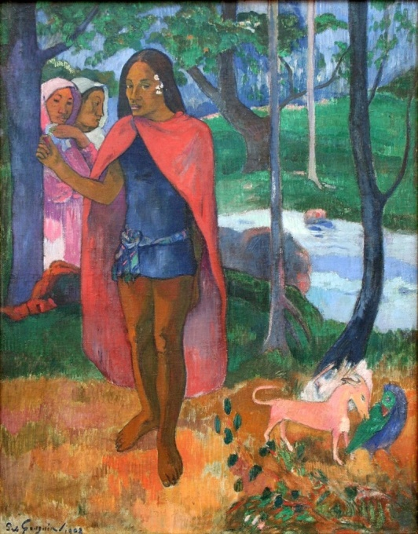
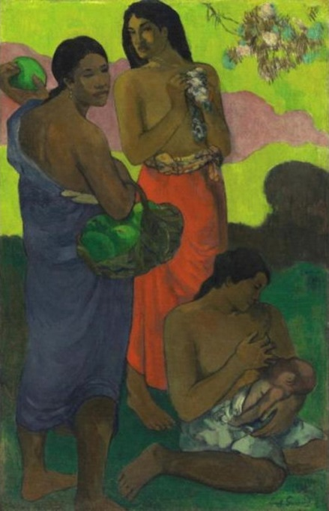
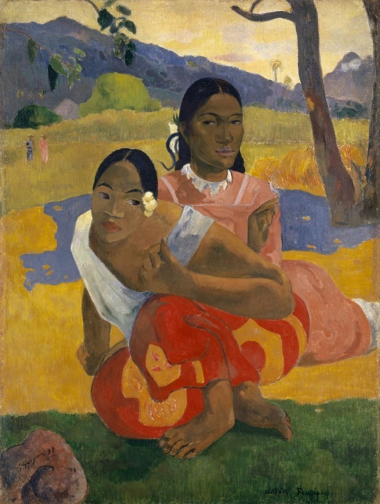
QUAN SÁT MỘT SỐ BỨC TRANH
Le Sorcier d'Hiva Oa
Maternité II
Nafea Faa Ipoipo

Slide 16
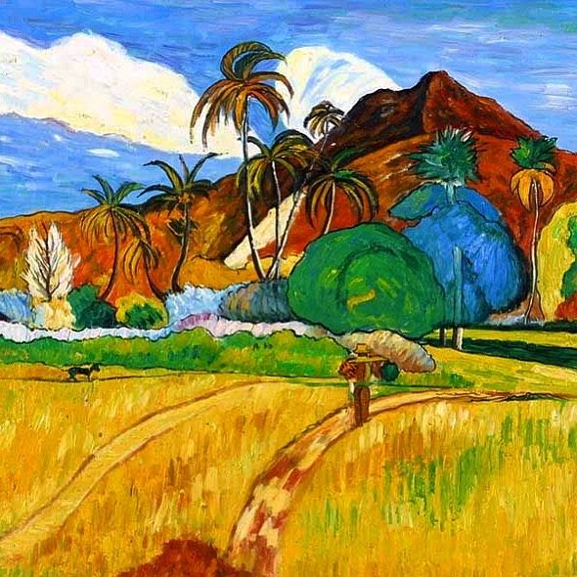
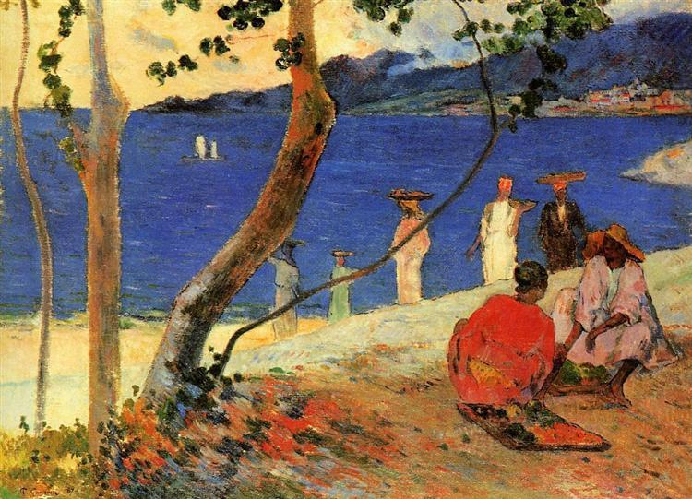
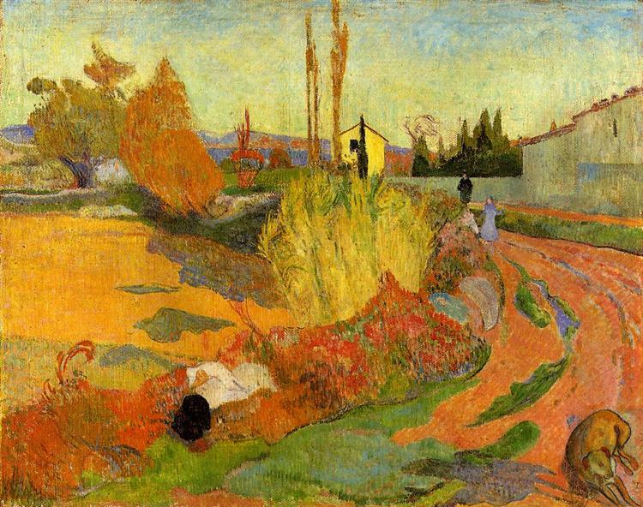
1. Paul Gauguin, Tahitian moutains, 1891, sơn dầu, 73cm x 93cm
2. Paul Gauguin, A seashore, 1887, sơn dầu, 46cm x 61cm
3. Paul Gauguin, Landscape at Arles, 1888, sơn dầu, 72.5cm x 92cm

Slide 17
CÂU HỎI THẢO LUẬN
Em sẽ vẽ thêm nhân vật mới nào trong bài vẽ của mình? Nhân vật đó được thể hiện ở vị trí nào trong bức tranh?
Em sẽ lựa chọn tác phẩm nào của họa sĩ để vẽ mô phỏng?
  Em có cảm nhận gì về màu sắc, đậm nhạt trong tranh của họa sĩ?
Em sẽ tạo sự gắn kết cho nhân vật mới với bức tranh bằng cách nào?

Slide 18
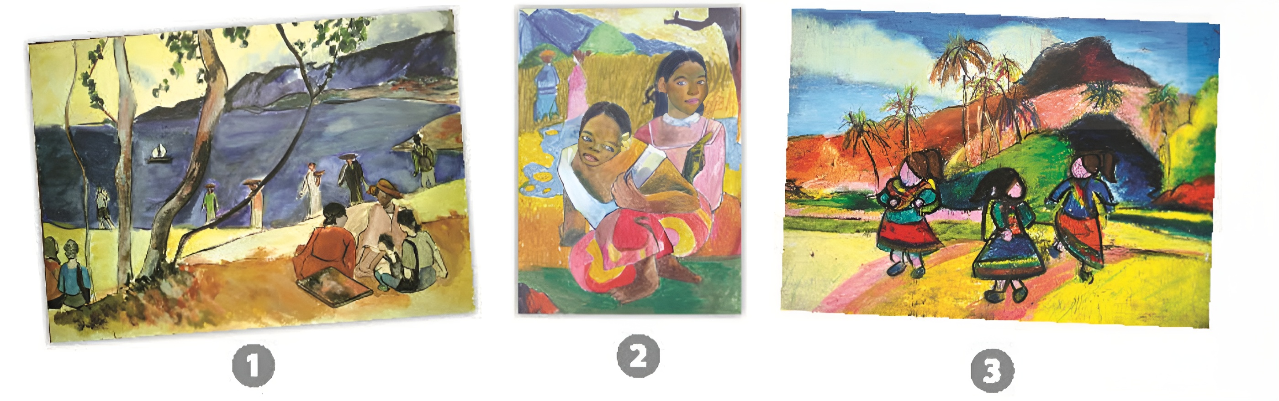
MỘT SỐ SẢN PHẨM CỦA HỌC SINH
Bảo Lâm – Quảng Ngãi
Nhã Kỳ - Hòa Bình
Thanh Bình – Đắk Nông

Slide 19
PHẦN 4.
TRƯNG BÀY SẢN PHẨM – CHIA SẺ

Slide 20
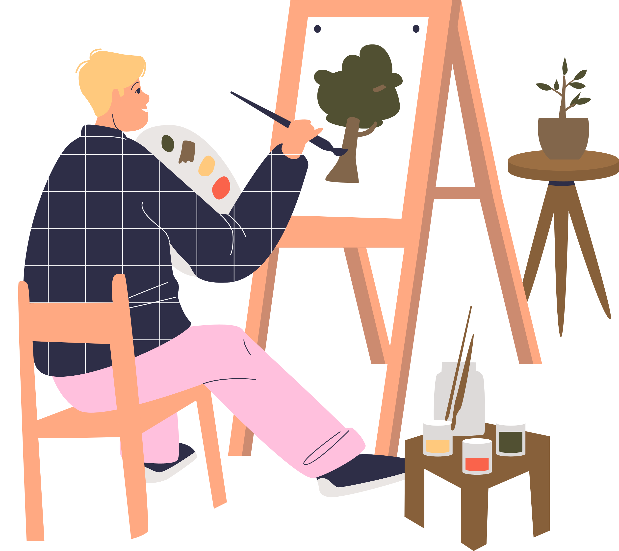
CHIA SẺ VỀ BÀI VẼ
Bài vẽ em ấn tượng.
Cảnh vật, không gian và con người.
Cách diễn tả hình mảng, đậm nhạt.
Hòa sắc trong bài vẽ.

Slide 21
CÂU HỎI GỢI Ý
Em ấn tượng với bài vẽ nào? Vì sao?
Cảnh vật, không gian, thời gian trong bài vẽ được thể hiện như thế nào?
Các nhân vật mới trong bài vẽ đang làm gì? Hoạt động của nhân vật đó có phù hợp với cảnh vật và không gian của bài vẽ không?
Em có ý tưởng điều chỉnh như thế nào để bài vẽ gần hơn với phong cách của họa sĩ?
Em học tập được điều gì khi vẽ tranh theo tác phẩm của họa sĩ Paul Gauguin?

Slide 22


Em hãy kể tên một số sản phẩm mĩ thuật thuộc trường phái Ấn tượng.

Slide 23
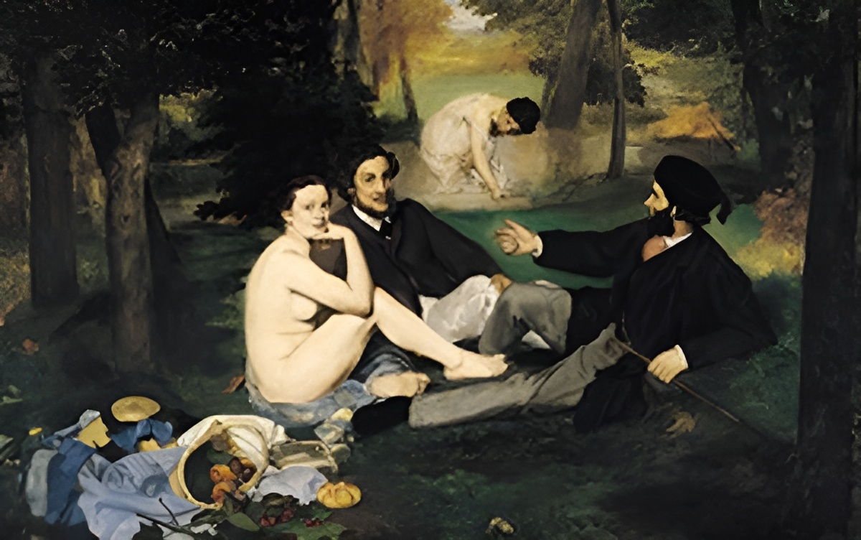
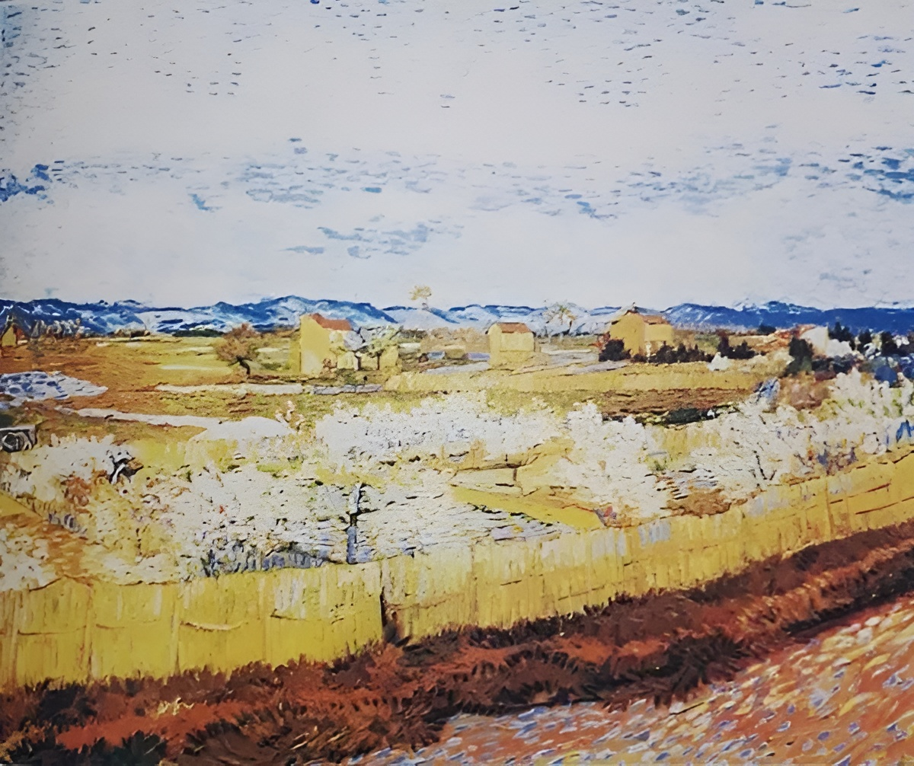
Một số tác phẩm của trường phái Ấn tượng
Edouard Manet – Bữa trưa trên cỏ
Van Gogh – Cây đào ra hoa

Slide 24
PHẦN 5.
TÌM HIỂU TÁC PHẨM HỘI HỌA CỦA TRƯỜNG PHÁI ẤN TƯỢNG

Slide 25

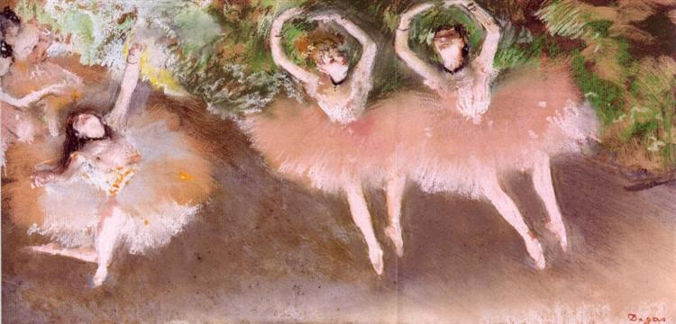
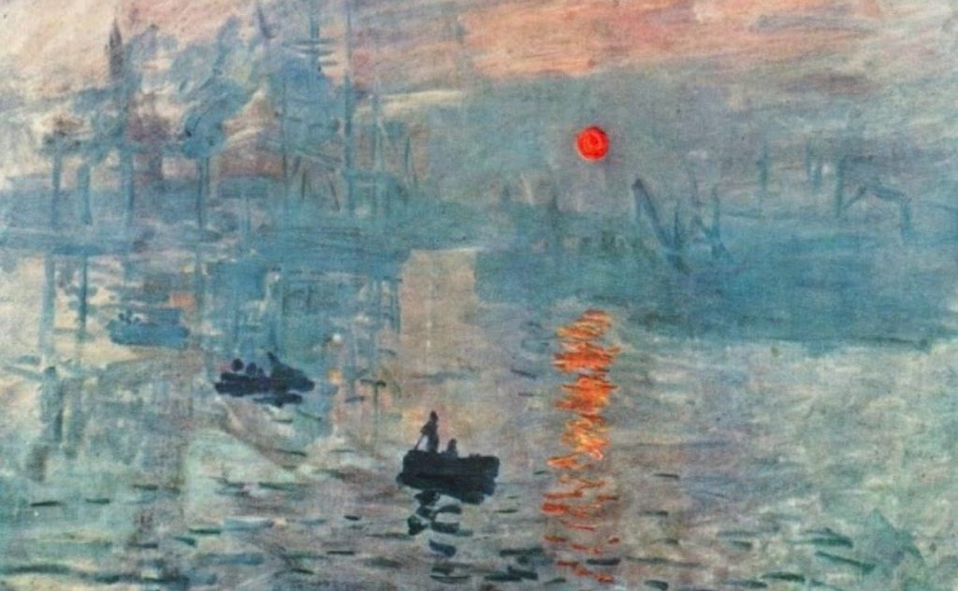
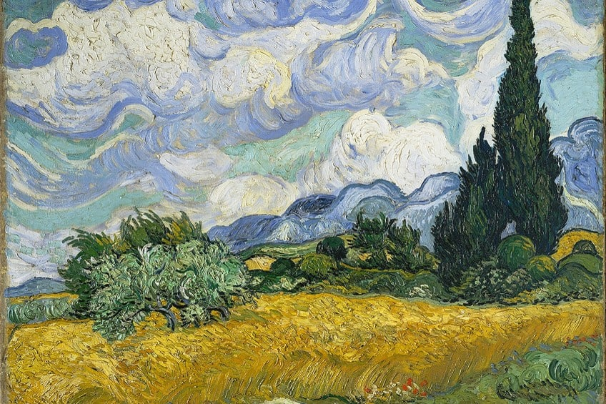
Thảo luận nhóm
Edgar Degas, Ballet scene, 1879, sơn dầu, 20.3cm x 40.6cm
Claude Monet, Impression soleil levant, 1872, sơn dầu, 48cm x 63cm.
Cảnh vật mà họa sĩ diễn tả trong bức tranh là gì?
Màu sắc, đậm nhạt trong bức tranh được thể hiện như thế nào?
Bức tranh diễn tả thời gian và không gian như thế nào?
Em học tập được gì qua tác phẩm của họa sĩ?
Vincent van Gogh, A wheatfield, with cypresses, 1889, sơn dầu 73cm x 93.4cm

Slide 26
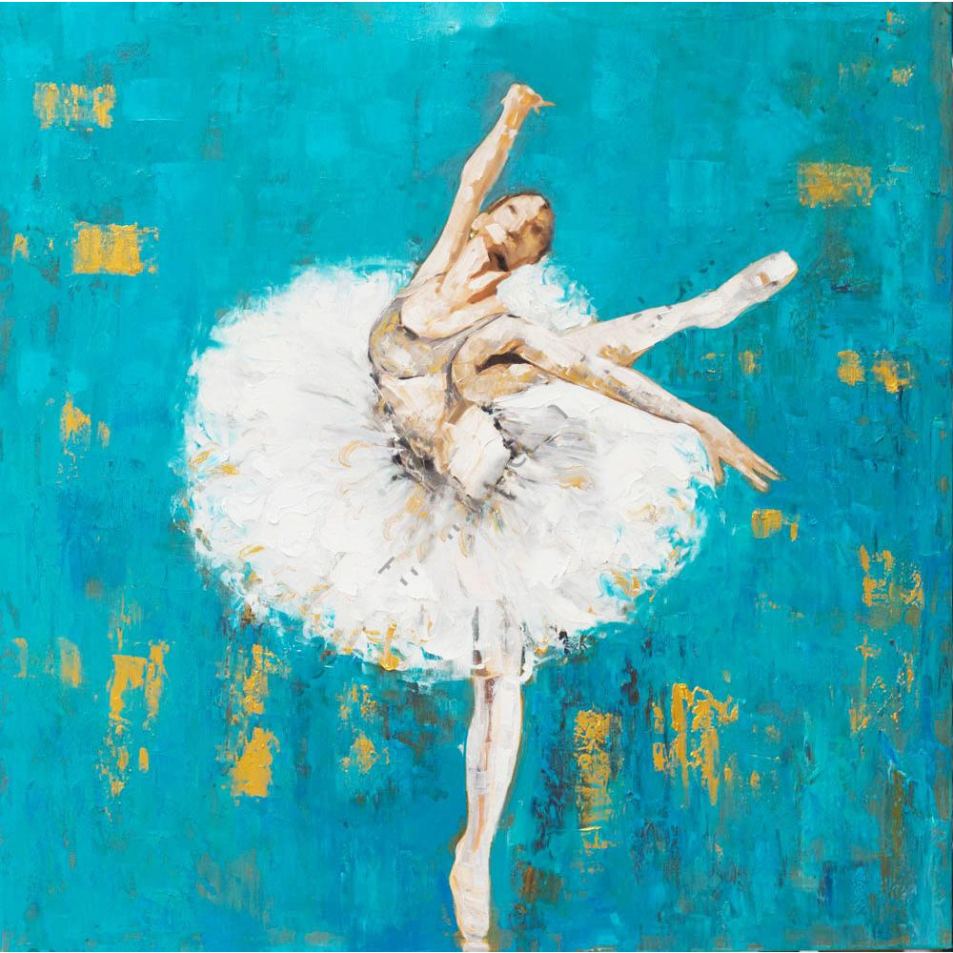
Các bức tranh diễn tả hiện thực của cuộc sống trong khoảng thời gian vào cuối thế kỉ XIX – đầu thế kỉ XX.
Được vẽ bằng những màu sắc tươi sáng và nét vẽ ngắn, ít chú trọng đến hình thể của các đối tượng.

Slide 27
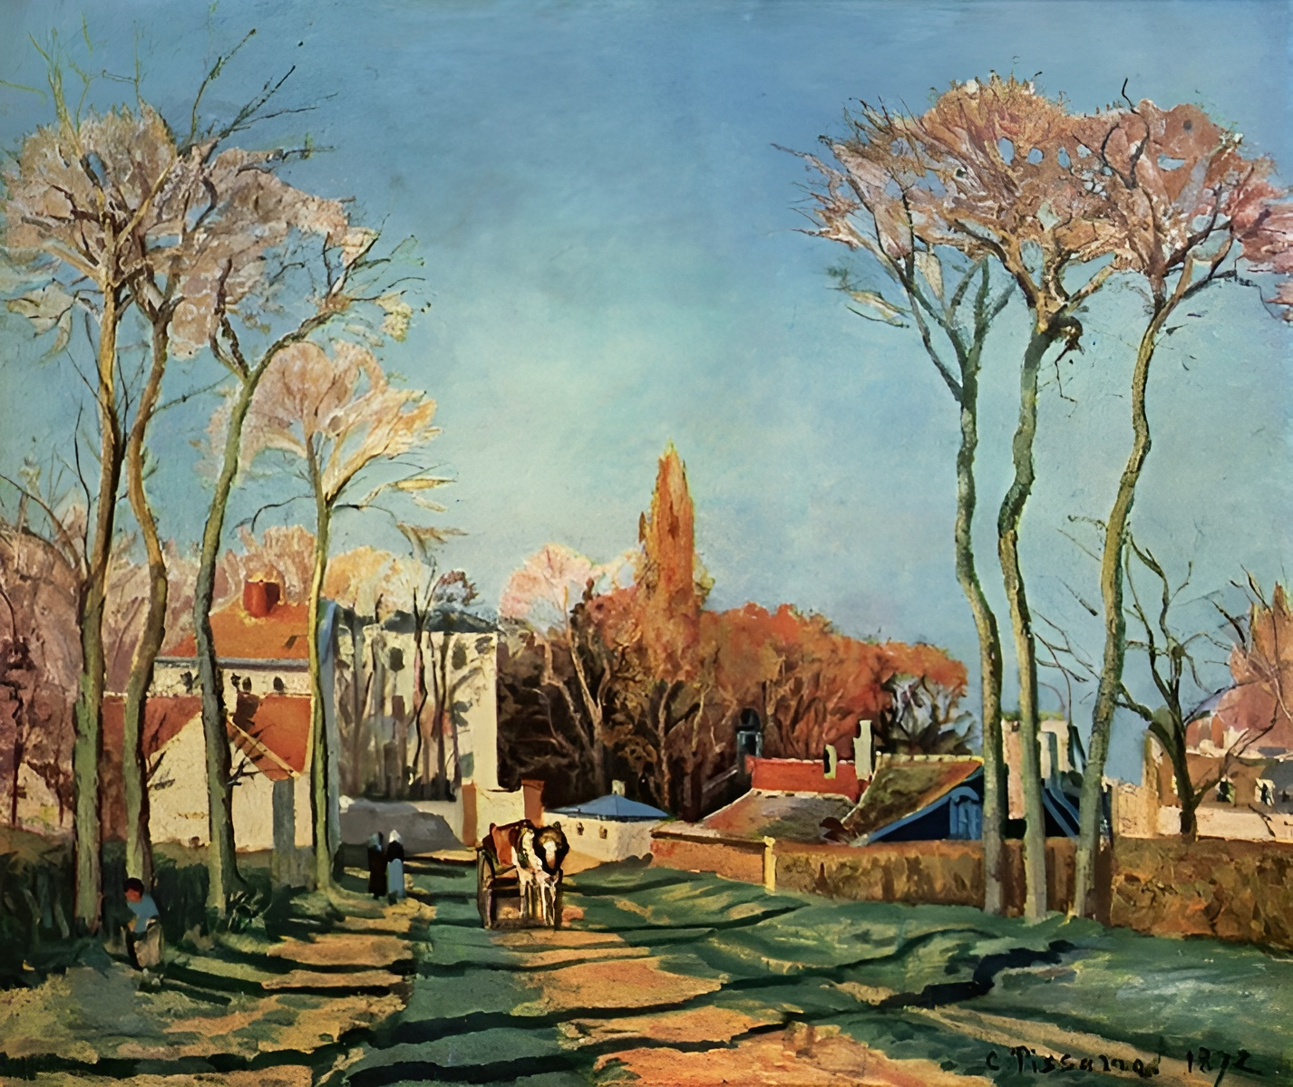
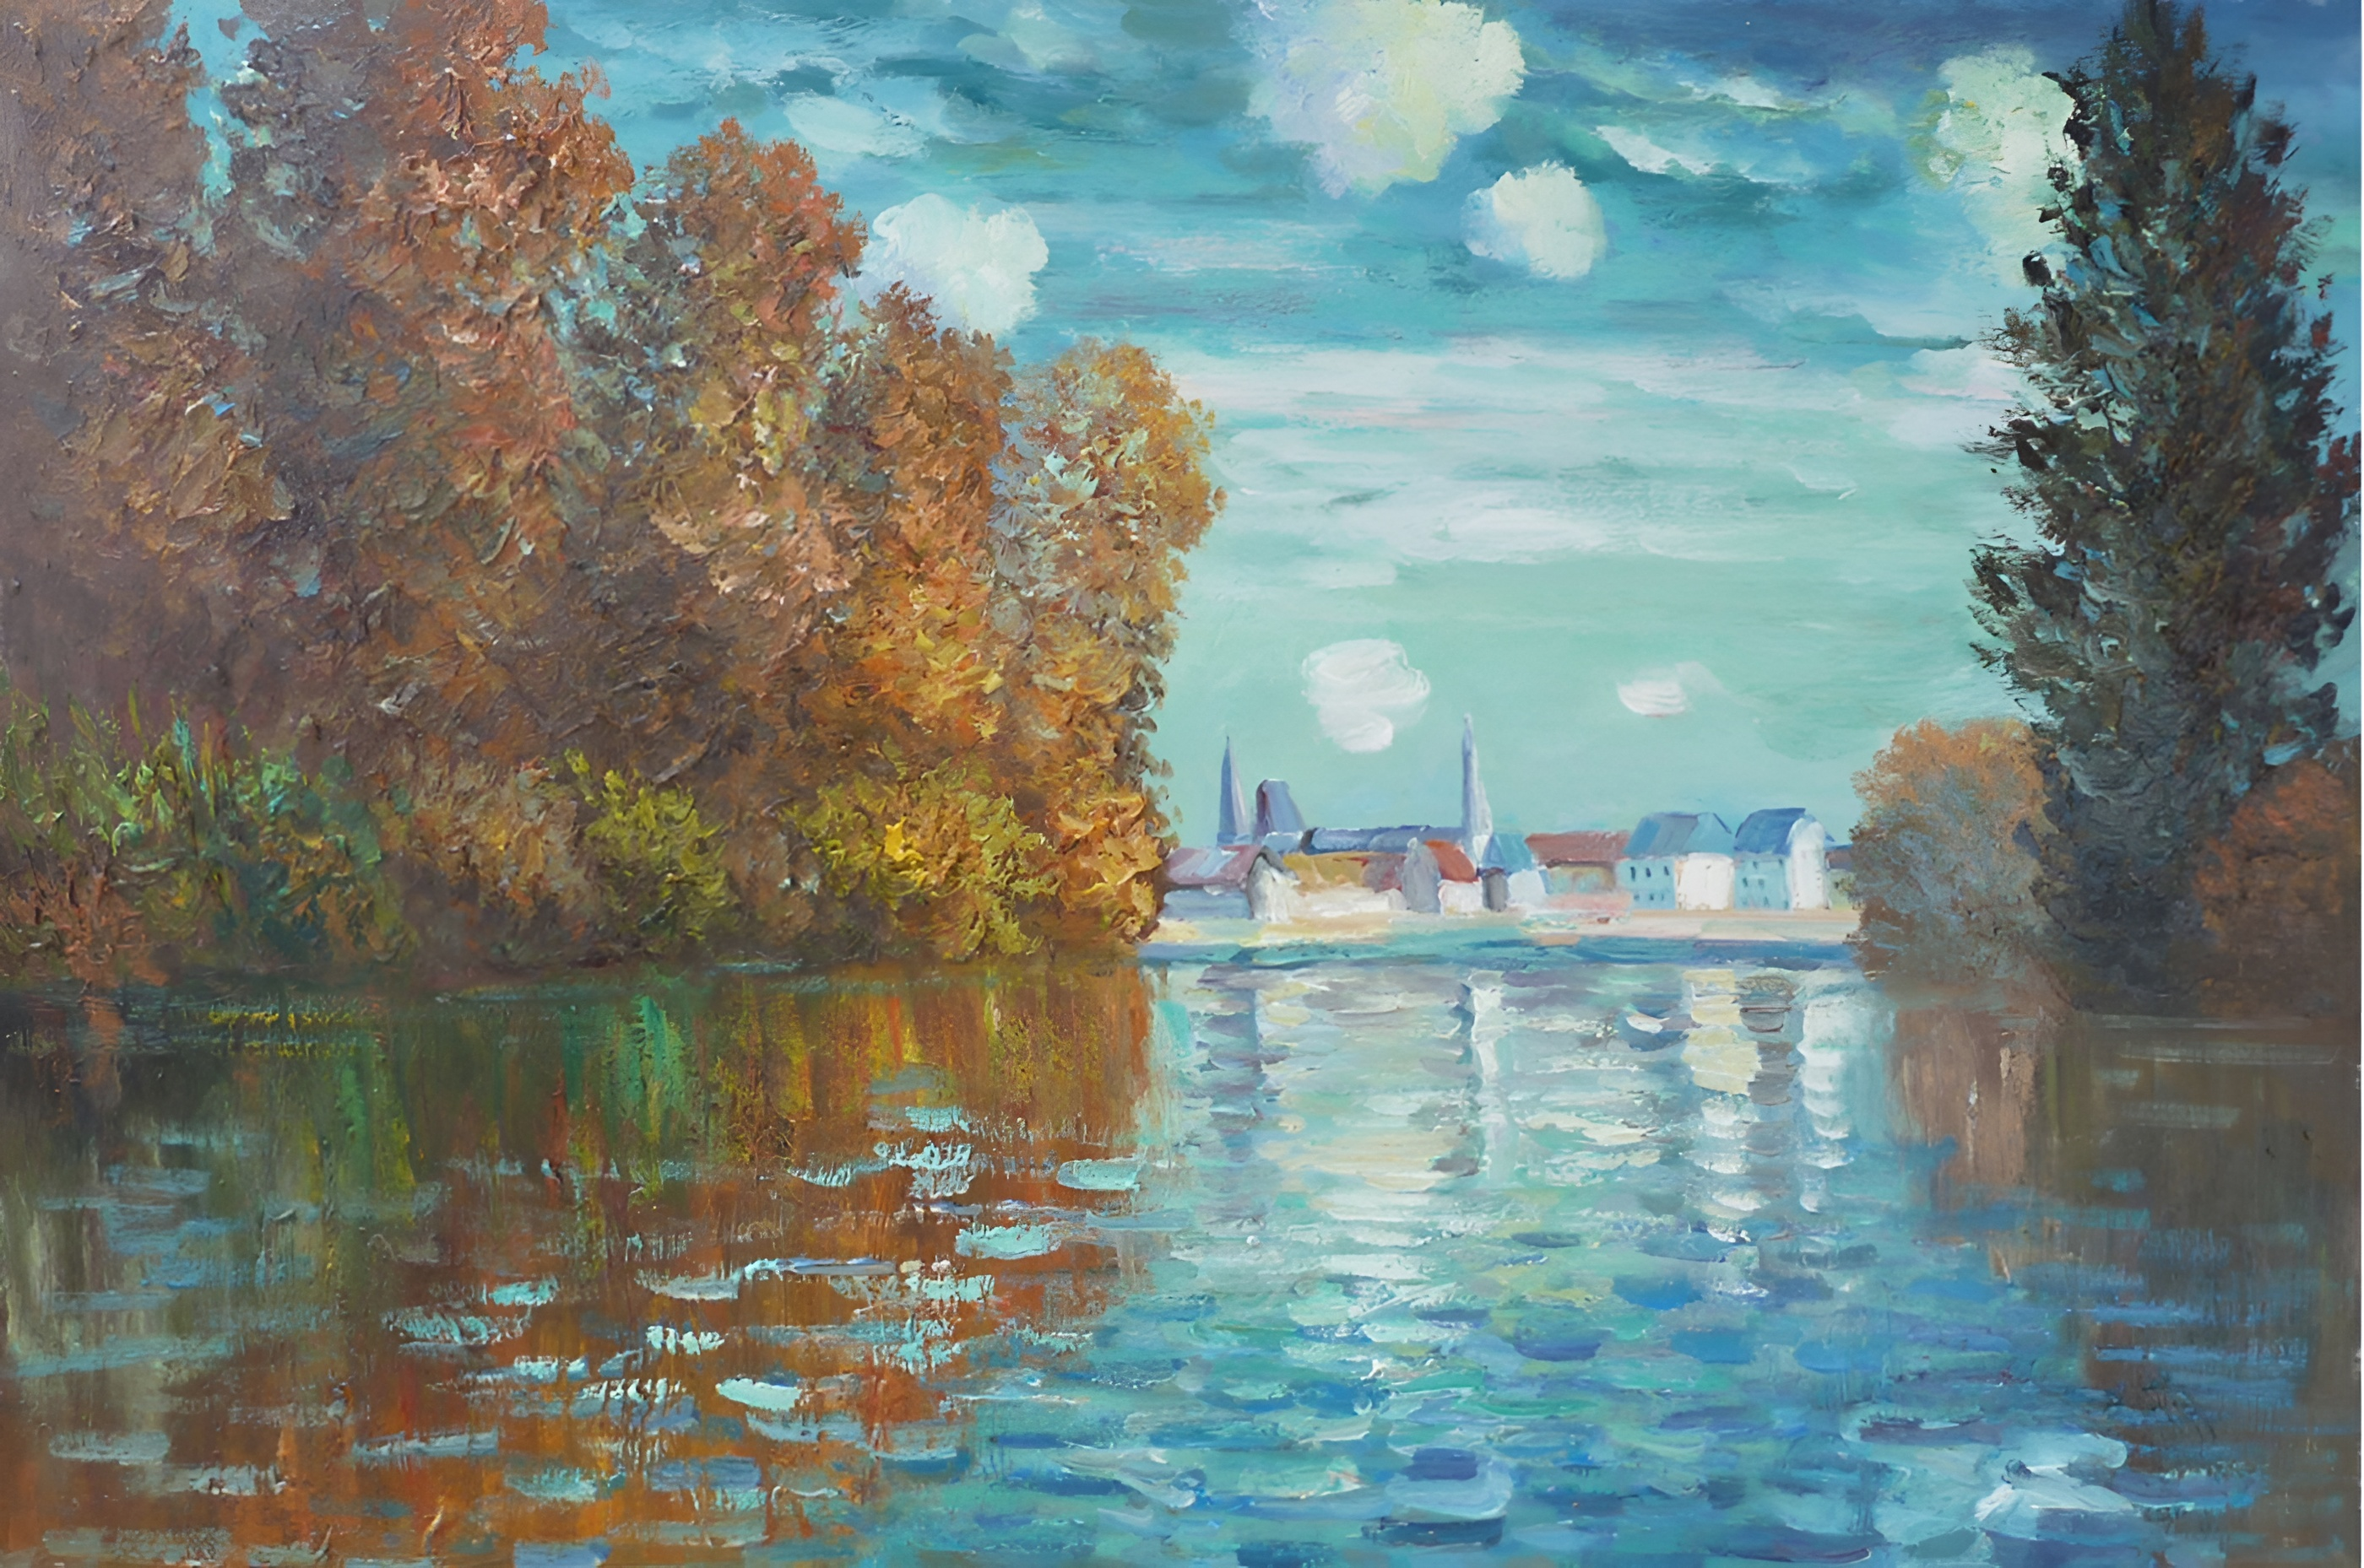
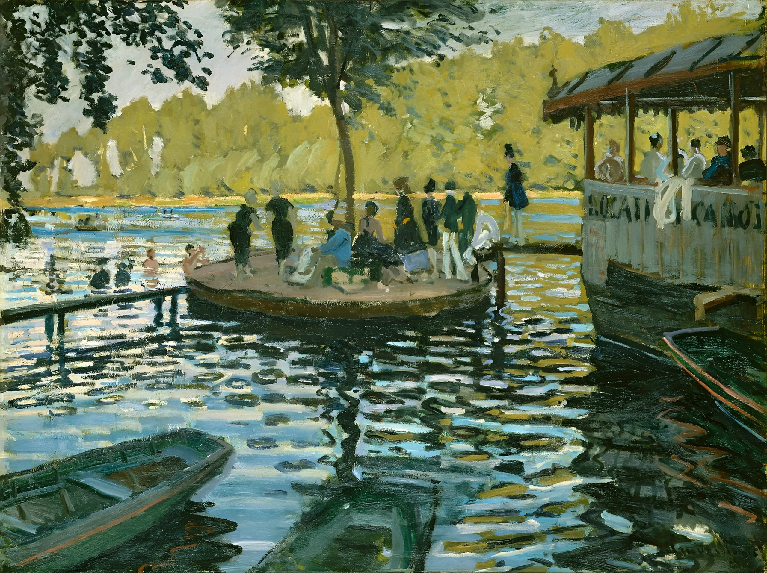
Đôi nét về trường phái Ấn tượng
Tập trung diễn tả vẻ đẹp hiện thực của cuộc sống bằng cách sử dụng các màu sắc tươi sáng.
Là một trường phái hội họa ra đời và phát triển vào cuối thế kỉ XIX – đầu thế kỉ XX.

Slide 28
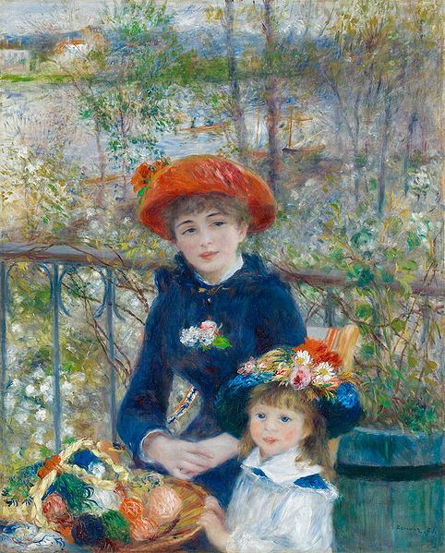
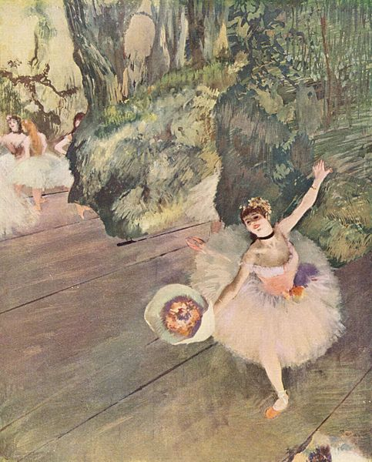
Vũ công và bó hoa [Danseuse avec un bouquet de fleurs]
– Edgas Degar
Hai chị em bên ban công [Les deux soeur / Sur la terrasse]
– Pierre Auguste Renoir

Slide 29
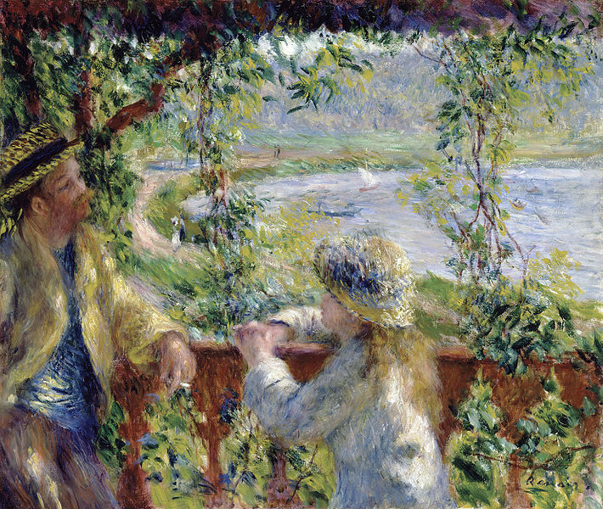
Bên hồ nước [Près du lac] - Pierre Auguste Renoir

Slide 30
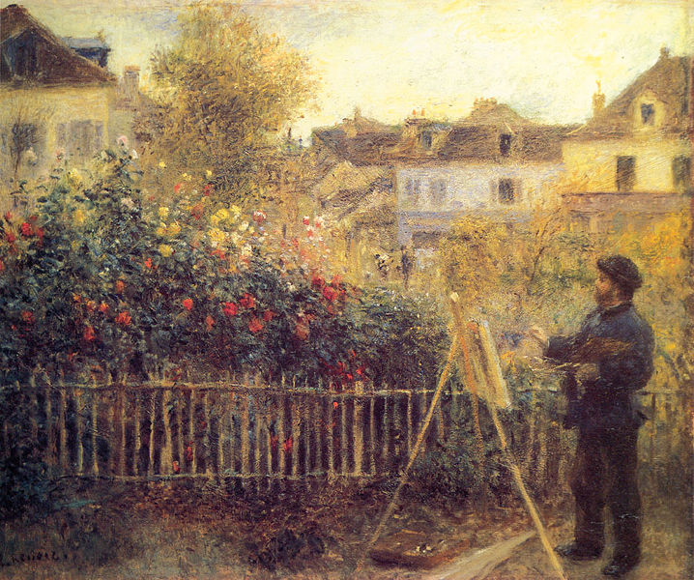
Claude Monet vẽ trong vườn [Monet peignant son jardin à Argenteuil] – Renoir

Slide 31
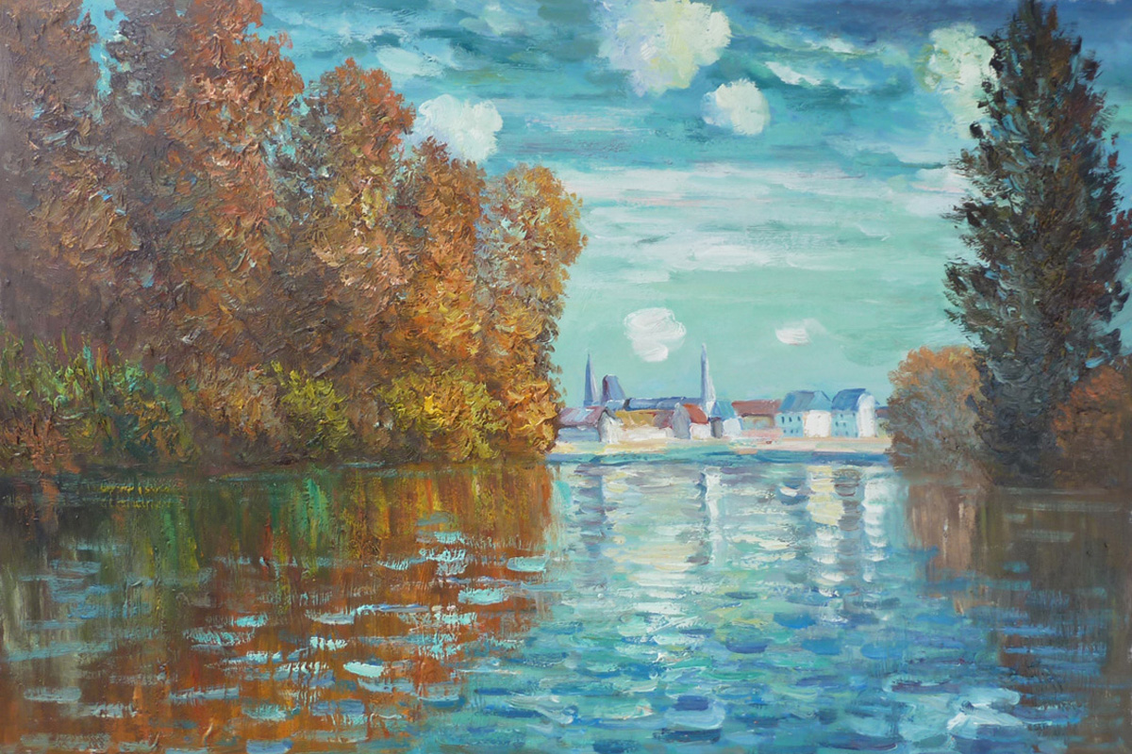
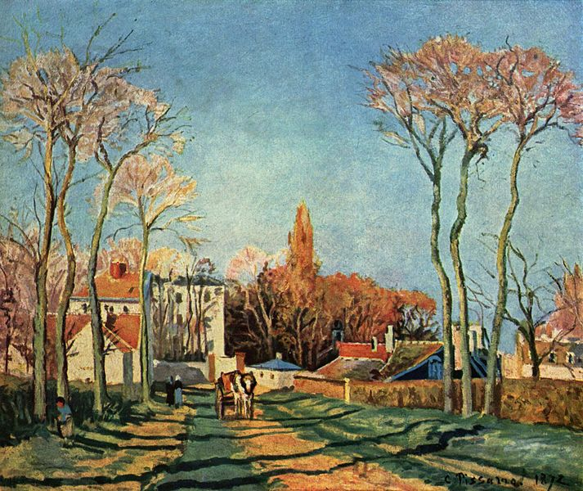
Đường vào làng Voisins [Entrée du village de Voisins ] – Camile Pissarro
Mùa thu ở Argenteuil [Automne à Argenteuil] – Claude Monet

Slide 32

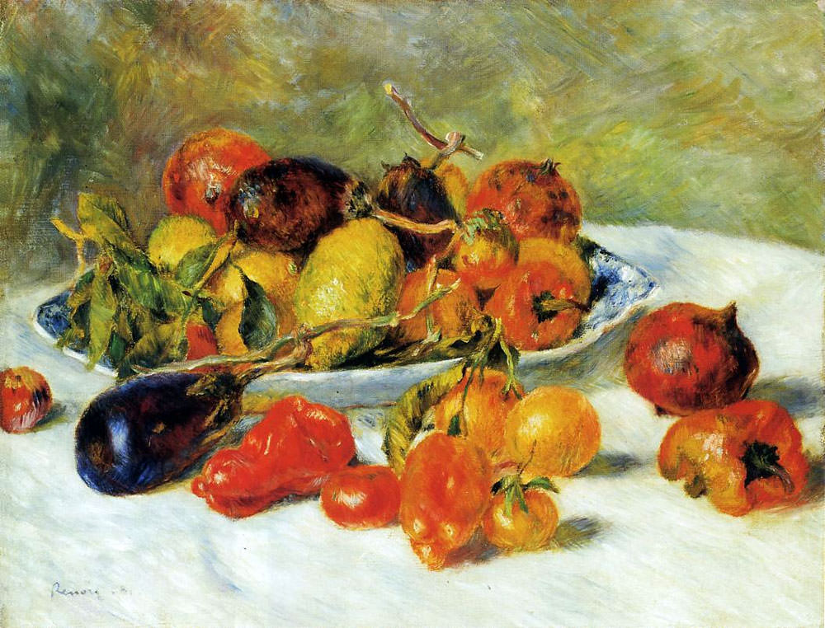
Đĩa quả buổi chiều tà [Fruits du midi] – Renoir
Chiếc thuyền trong trận lũ tại cảng Marly [Le bateau lors de l’inondation, Port Marly] – Alfred Sisley

Slide 33
HƯỚNG DẪN VỀ NHÀ
Ôn tập lại kiến thức đã học trong bài học ngày hôm nay!
Tìm hiểu Bài 2: Nghệ thuật tranh cắt dán (Collage art).
Hoàn thành sản phẩm mĩ thuật cá nhân.

Slide 34
CẢM ƠN CÁC EM
ĐÃ LẮNG NGHE BÀI GIẢNG!

